Slide 1
Communauté des maladies émergentes et zoonotiques Identification des risques émergents par l’intelligence collective
CMEZ – Point du réseau des animaux de compagnie du SCSSA
10 octobre 2023
www.cezd.ca

Slide 2
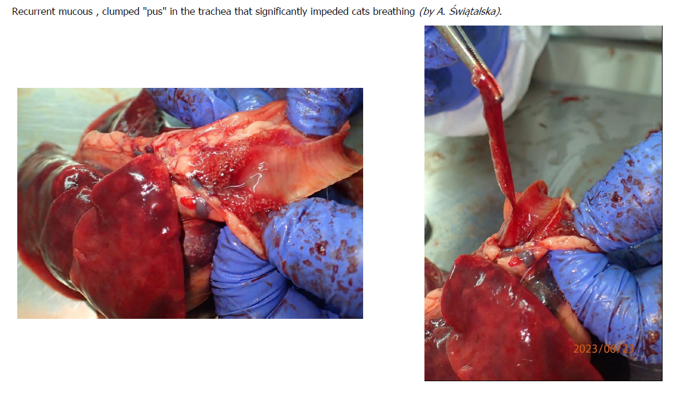
Point sur l’IAHP chez les chats polonais
Eurosurveillance | Outbreak of highly pathogenic avian influenza A(H5N1) clade 2.3.4.4b virus in cats, Poland, June to July 2023
Notes:
Researchers conducted questionnaires with veterinary clinics caring for affected cats as well as cat owners.
Data from 25 cats
12/25 were fed raw diets, 2/25 BARF diets
Clinical signs appeared 2-3 days after feeding raw meat:
loss of appetite, apathy, hypersalivation, fever, dyspnoea, hard and painful abdomen, sometimes urinary incontinence, reddened mucous membranes, trismus, followed by nervous symptoms such as epileptic seizures, increased muscle tension and sometimes stiffness of the limbs
Post mortem examination showed mucus and pus in trachea that impeded breathing.
Lungs: congested, inflamed, hemorrhagic,
Brain: bloody fluid present in the brain cavity and subdurally
11 of the cats had lesions in every organ, the organs were congested, swollen, and bloody fluid was present.

Slide 3
Des chats de refuges coréens infectés par l’IAHP H5N1
Ministry of Agriculture, Food and Rural Affairs > Announcements > PRESS RELEASE (mafra.go.kr)
Des chats dans 2 refuges de Séoul (Corée du Sud) ont été infectés par l’IAHP
Le taux de mortalité semble élevé : « 1 ou 2 chats par jour »
Ministry of Agriculture, Food and Rural Affairs > Announcements > PRESS RELEASE (mafra.go.kr)
L’IAHP H5N1 a été confirmée dans des aliments pour animaux de compagnie prélevés au refuge de Gwanak-gu, Séoul; des rappels ont été émis pour deux produits (Balanced Duck et Balanced Chicken) fabriqués par Tosil Tosil Restaurant Brand
Absence de stérilisation des produits

Slide 4
Les experts mettent en garde contre le coronavirus félin après la mort de « milliers » de chats à Chypre | Animals | The Guardian
Juillet
Chypre
1 million de chats sur l’île
Taux de mortalité estimatif de 20 à 30 %
Selon d’autres rapports, ces chiffres seraient exagérés
L’association vétérinaire fait état d’environ 8 000 cas cliniques de PIF cette année à Chypre | Cyprus Mail (cyprus-mail.com)
La pandémie a eu un bon côté pour les chats chypriotes - The Atlantic
Le gouvernement a libéré des stocks de réserve d’antiviraux pour traiter les chats :
Molnupiravir
Est-ce une souche « chaude »?
Y a-t-il interaction avec une prédisposition génétique des chats de l’île?
Recombinaison avec la COVID? (peu probable)
Un SRAS-CoV-2 sous-jacent aggrave-t-il la PIF?

Slide 5
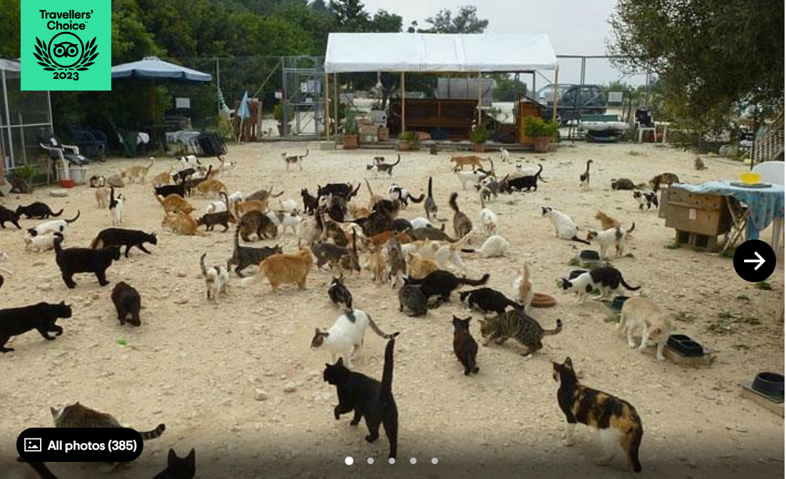
https://www.tripadvisor.co.uk/Attraction_Review-g2095514-d3983077-Reviews-Tala_Monastery_Cat_Park-Tala_Paphos_District.html

Slide 6
Premier cas de transmission zoonotique de Streptococcus equi sous-espèce zooepidemicus du chat à l’être humain
Infection des tissus mous et bactériémie chez une patiente âgée (90 ans)
Elle vivait seule dans un appartement au rez-de-chaussée, sans animal de compagnie
Un chat féral l’a mordue au bras droit alors qu’elle essayait de le nourrir dans son jardin
Le chat souffrait manifestement d’écoulements nasaux
Dans les heures qui ont suivi la morsure, une enflure des tissus mous s’est développée, associée à une sensibilité à la palpation
48 heures après la morsure, la patiente est devenue fébrile et somnolente
Aucune plaie visible au bras droit
La patiente a contracté un sepsis dû à la cellulite
Elle s’est rétablie avec une antibiothérapie

Slide 7
Évaluation du risque par le HAIRS : Brucella canis - GOV.UK (www.gov.uk)
Les détections de B. canis sont en hausse en Grande-Bretagne depuis 2020
B. canis est à notification obligatoire en Angleterre, en Écosse et au pays de Galles depuis 2021; elle l’était déjà depuis 2004 en Irlande du Nord
Les cas canins sont associés à l’importation de chiens d’Europe de l’Est
Entre 240 000 et 350 000 chiens ont été importés par année de 2018 à 2022
Chiens : la prévalence de la maladie au Royaume-Uni est < 0,05 % selon les données de dépistage à l’exportation
Les détections récentes dans des élevages canins ont été les premiers exemples de propagation d’un chien à l’autre
Probabilité d’infection des êtres humains :
Très faible dans la population générale
Faible chez les personnes à risque élevé d’exposition aux matières infectieuses de chiens infectés

Slide 8
Influenza canine : détections en cours aux États-Unis
Oklahoma : août
Le refuge pour animaux d’Oklahoma City ferme pour la troisième fois au milieu d’une éclosion suspectée de grippe canine | KOKH (okcfox.com)
Californie : octobre
Oakland aux prises avec une éclosion de grippe canine (mercurynews.com)
Washington, DC
L’influenza canine circule dans les hôpitaux vétérinaires et les refuges pour animaux du District - WTOP News

Slide 9
Publications scientifiques d’intérêt
TropicalMed | Texte intégral gratuit | Monitoring SARS-CoV-2 seroprevalence in domestics and exotic animals in Southern France (mdpi.com)
The neuropathogenesis of highly pathogenic avian influenza H5Nx viruses in mammalian species including humans. Trends in Neurosciences (cell.com)
Eurosurveillance | Emergence and potential transmission route of avian influenza A (H5N1) virus in domestic cats in Poland, June 2023
Emergence of a novel reassortant H5N6 subtype highly pathogenic avian influenza virus in farmed dogs in China. Journal of Infection (accès soumis à péage)
Understanding the divergent evolution and epidemiology of H3N8 influenza viruses in dogs and horses | Virus Evolution | Oxford Academic (oup.com)
Eurosurveillance | Asymptomatic infection with clade 2.3.4.4b highly pathogenic avian influenza A(H5N1) in carnivore pets, Italy, April 2023
Soft tissue infection of immunocompetent man with cat-derived Globicatella species. Emerging Infectious Diseases Journal, vol. 29, nº 8 (août 2023) – CDC
Article complet : The emergence of Brucella canis as a public health threat in Europe: what we know and what we need to learn (tandfonline.com)

